Slide 1
LPL
LES PAGES LIBRES
Manuel d'utilisation
Les Pages Libres
Guide complet du site public et de l'espace d'administration — pour tous les rôles.
Version du 26 août 2026 • lespageslibres.info

Slide 2
Sommaire
Quatre parties, du site public à l'usage quotidien de l'administration.
1
Le site public
2
Accéder à l'administration
Navigation, page d'accueil, articles, recherche, catégories, météo, langue, mode sombre.
Connexion, première connexion, mot de passe oublié, les 4 rôles et leurs permissions.
3
L'administration au quotidien
4
Aide-mémoire
Tableau de bord, articles, médiathèque, utilisateurs, publicités, statistiques, et plus.
Statuts d'un article, qui peut faire quoi, questions fréquentes.

Slide 3
PARTIE 1
Le site public
—
Présentation générale
—
Catégories et sous-catégories
—
La barre de navigation
—
La page d'un auteur
—
Le menu mobile
—
La météo
—
La page d'accueil
—
S'abonner à la newsletter
—
Lire un article
—
Changer de langue
—
Rechercher sur le site
—
Mode clair / mode sombre
—
Les archives
—
Contact, À propos, Confidentialité, Conditions

Slide 4
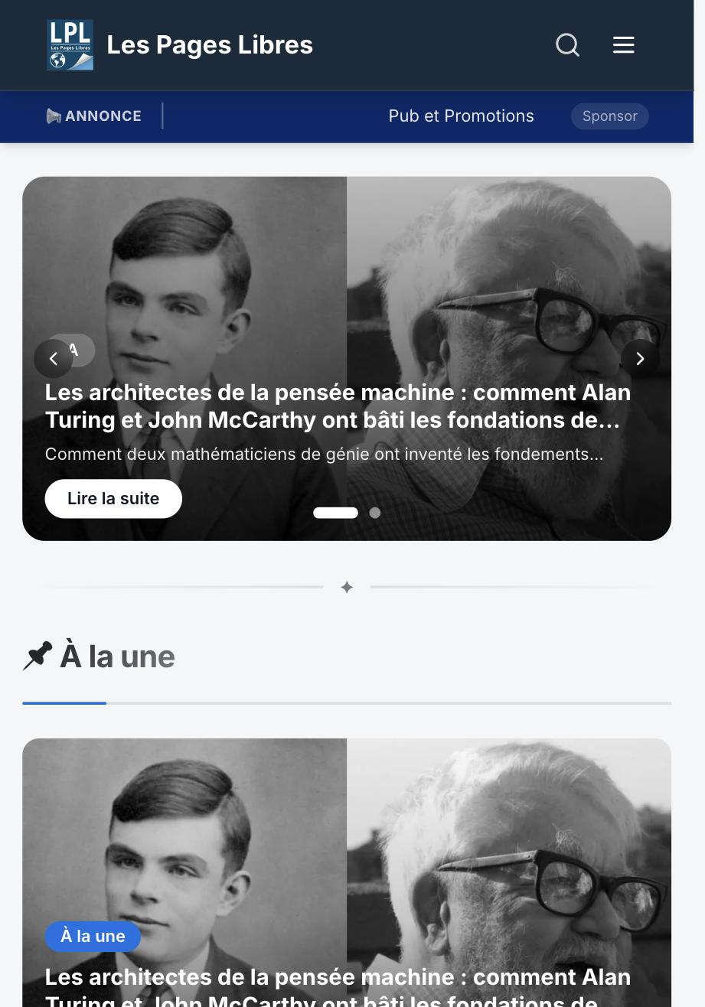
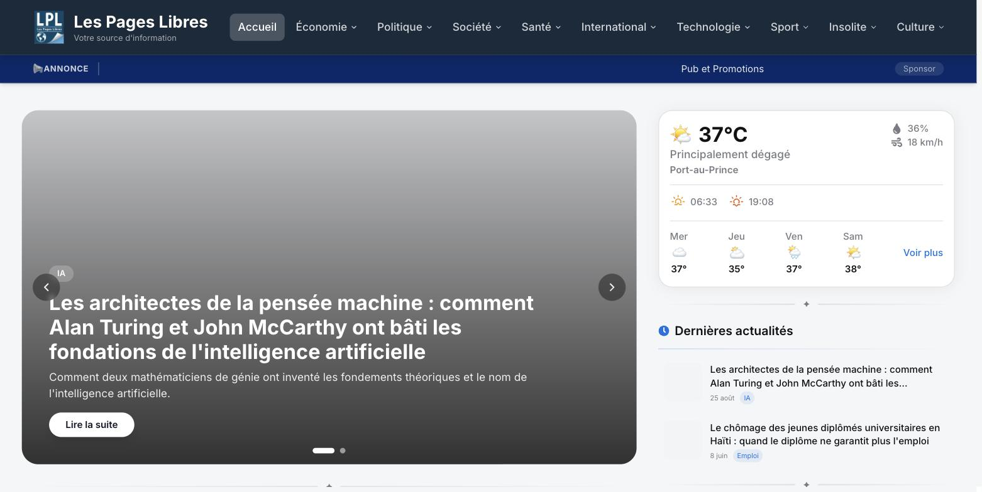
1.1
Présentation générale
Site d'actualités disponible en trois langues : français, anglais et kreyòl ayisyen.
Articles organisés par catégories : Politique, Économie, Société, Santé, International, Technologie, Sport, Insolite…
Un moteur de recherche, une météo par ville, et une page dédiée à chaque auteur.
Vue ordinateur
Vue mobile
Partie 1
Les Pages Libres

Slide 5
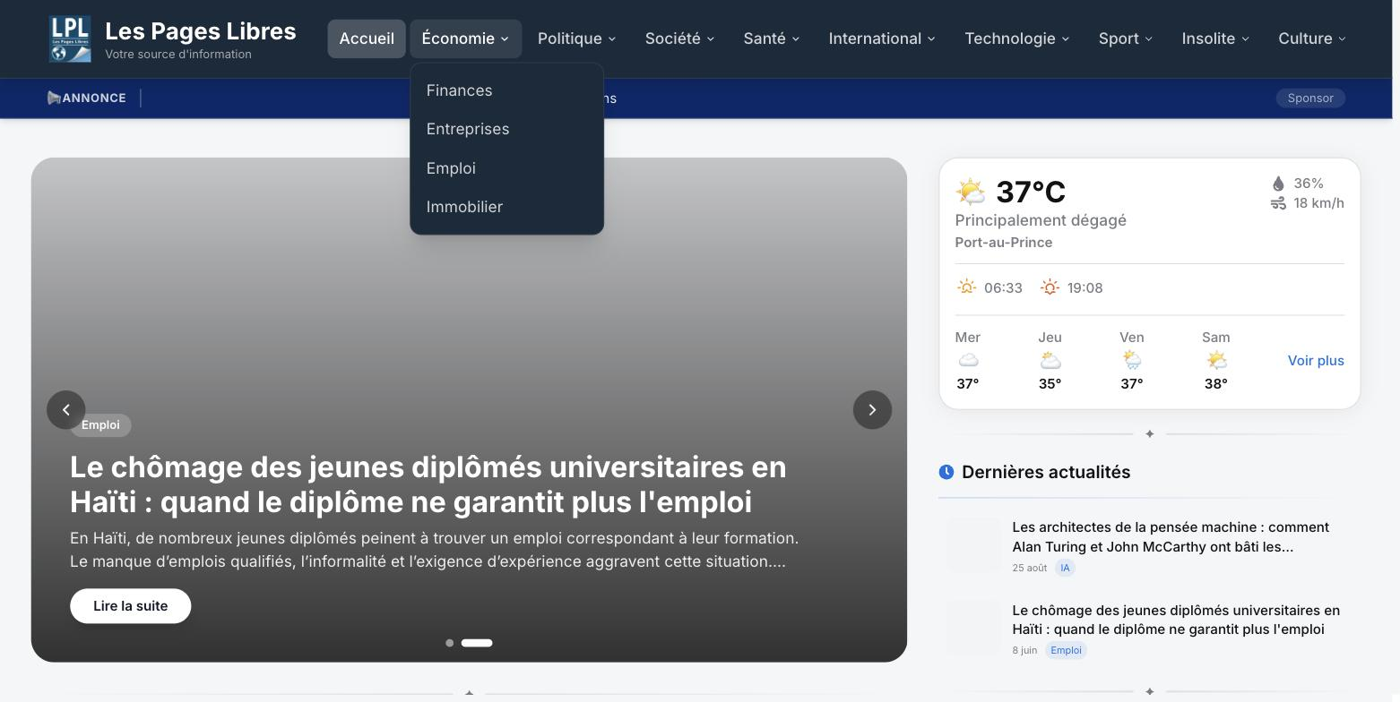
1.2
La barre de navigation
Toujours visible, même en faisant défiler la page (elle reste « collée » en haut).
Logo, lien Accueil, et catégories — certaines ont des sous-catégories accessibles par un clic ou un survol.
Icône de recherche, sélecteur de langue et mode sombre / clair (sur ordinateur).
Sur mobile et tablette, un bouton menu (☰) ouvre le menu latéral.
Un bandeau « Dernières actualités » défile en continu juste sous la barre principale.
Barre de navigation
Sous-menu catégorie
Partie 1
Les Pages Libres

Slide 6
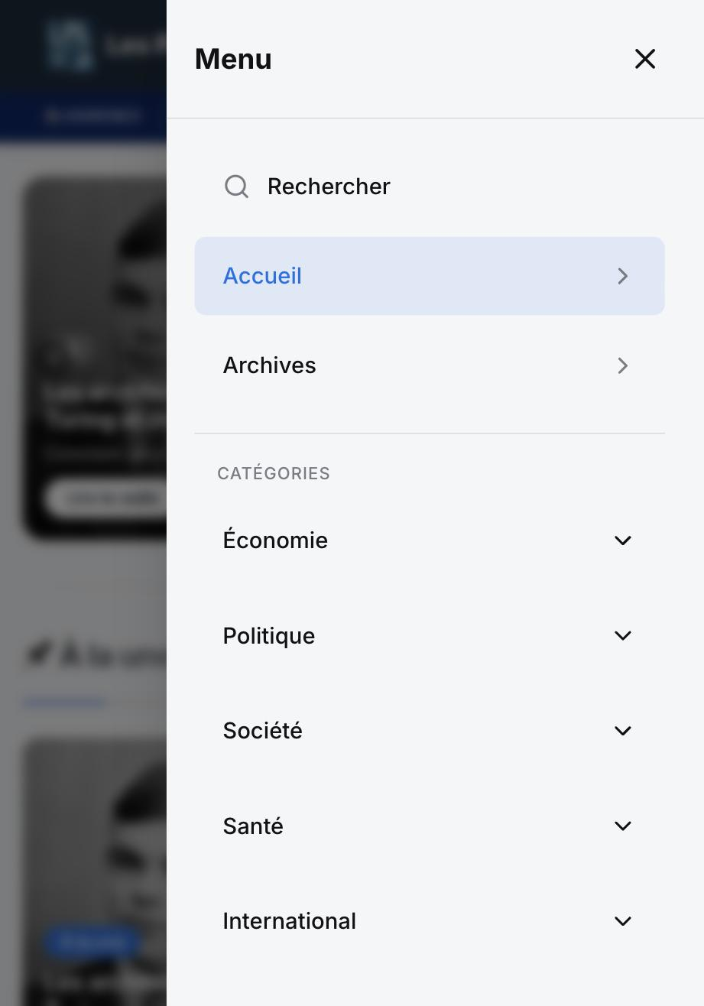
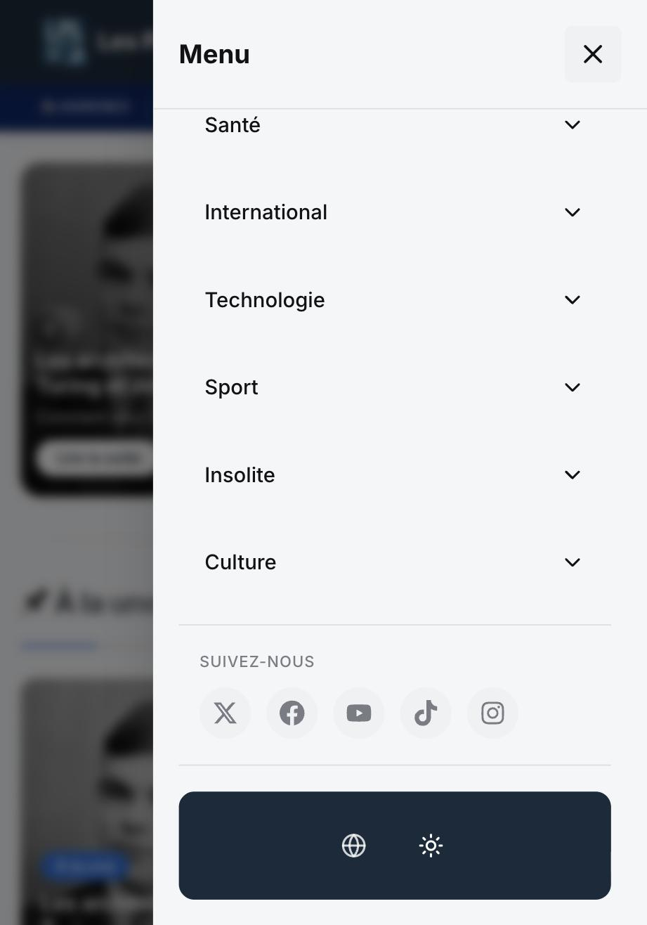
1.3
Le menu mobile
Sur téléphone ou tablette, l'icône ☰ ouvre un panneau qui glisse depuis la droite.
Accès direct à la recherche, aux liens Accueil / Archives, et à la liste des catégories (dépliables).
Réseaux sociaux du site en bas du panneau.
Sélecteur de langue et mode sombre / clair, regroupés dans un encadré bleu foncé.
Recherche, navigation
Réseaux, langue, thème
Partie 1
Les Pages Libres

Slide 7
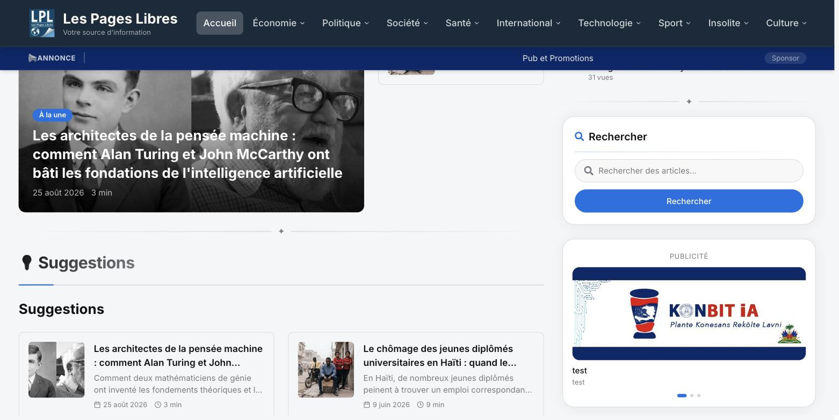
1.4
La page d'accueil
Bandeau d'alerte pour les articles « Breaking News ».
Articles à la une, dernières actualités, et tendances (les plus consultés).
Une section par grande catégorie, avec un lien « Voir plus ».
Barre latérale : recherche rapide, catégories, newsletter, météo, partage social.
Actualités et tendances
Partie 1
Les Pages Libres

Slide 8
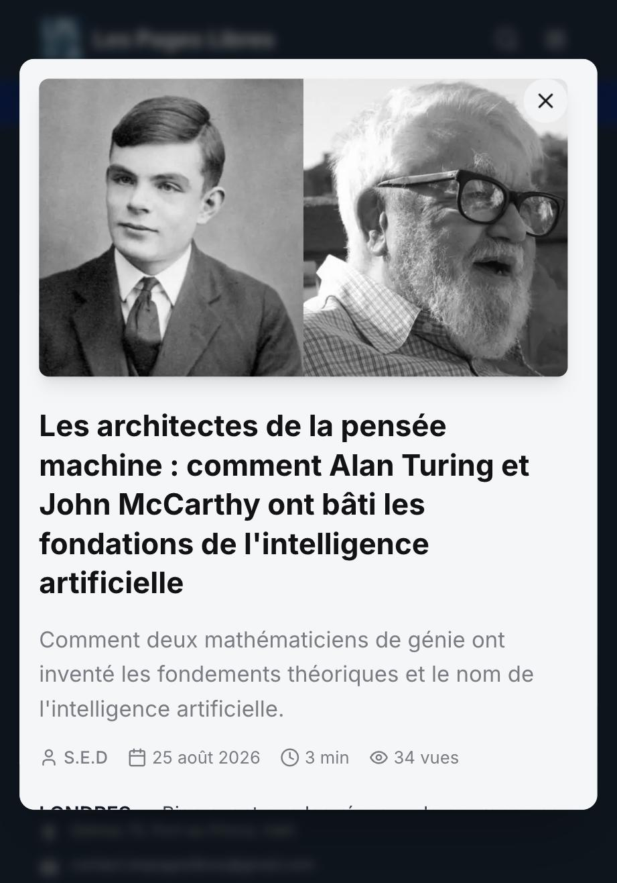
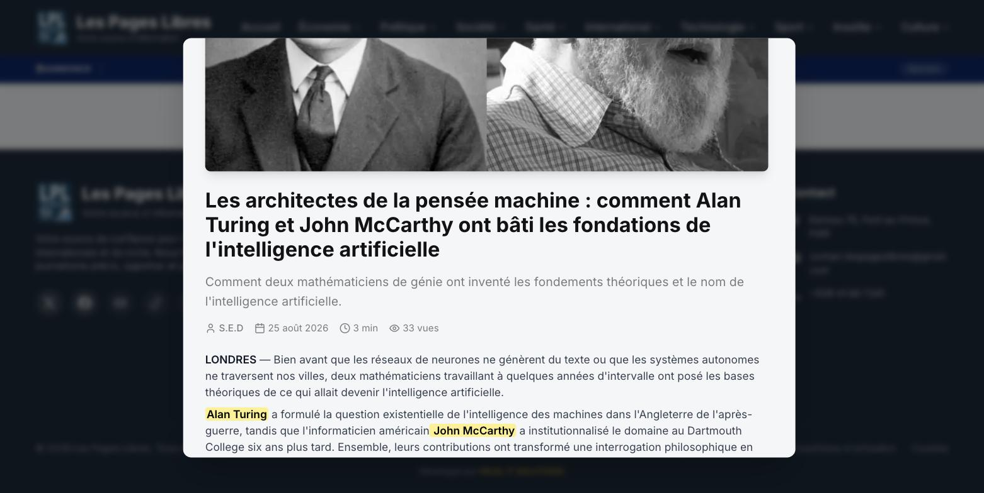
1.5
Lire un article
Titre, catégorie, auteur, date de publication et temps de lecture estimé.
Image de couverture, résumé, puis corps de l'article et mots-clés (tags).
Section « Articles similaires » et boutons de partage vers les réseaux sociaux.
Un lien vers la page de l'auteur, listant tous ses articles publiés.
Vue ordinateur
Vue mobile
Partie 1
Les Pages Libres

Slide 9
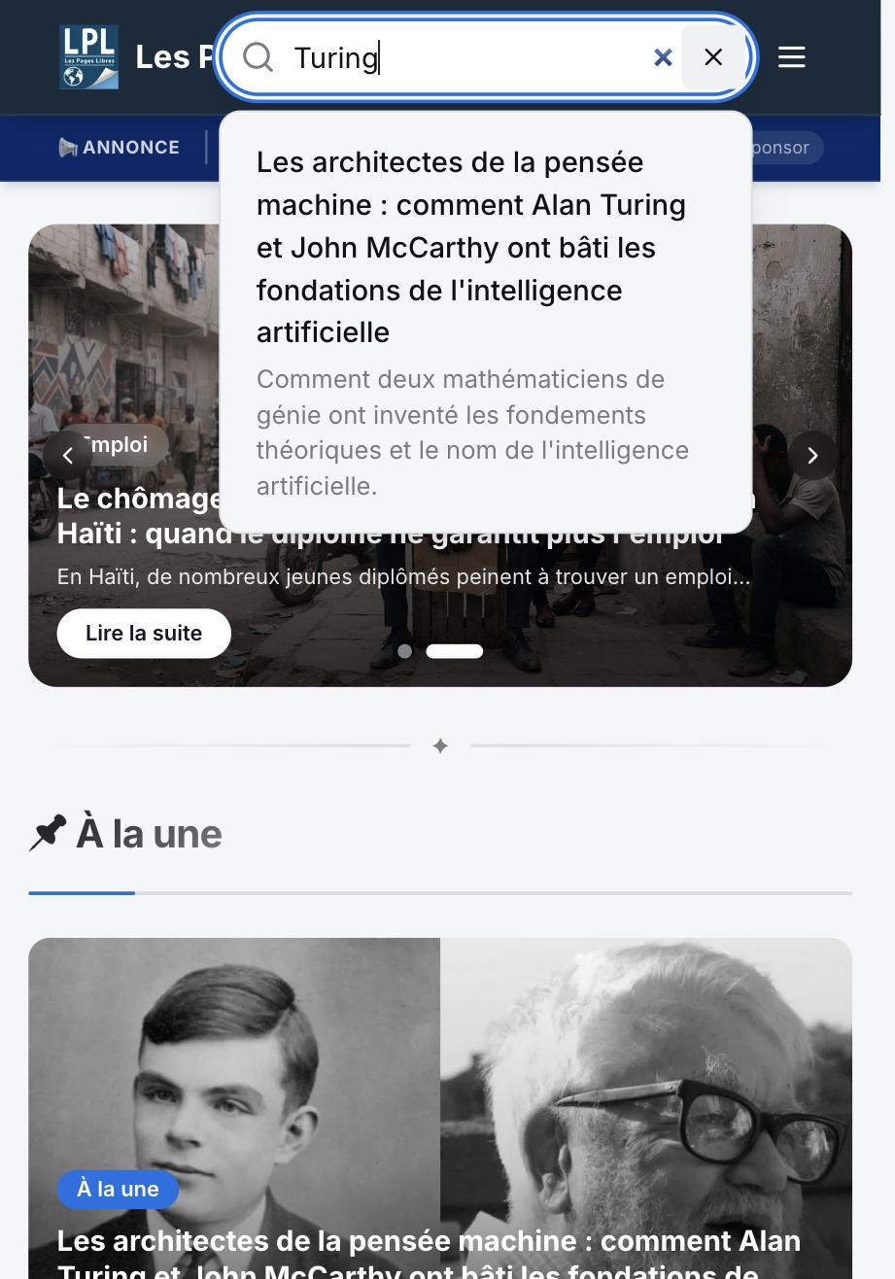
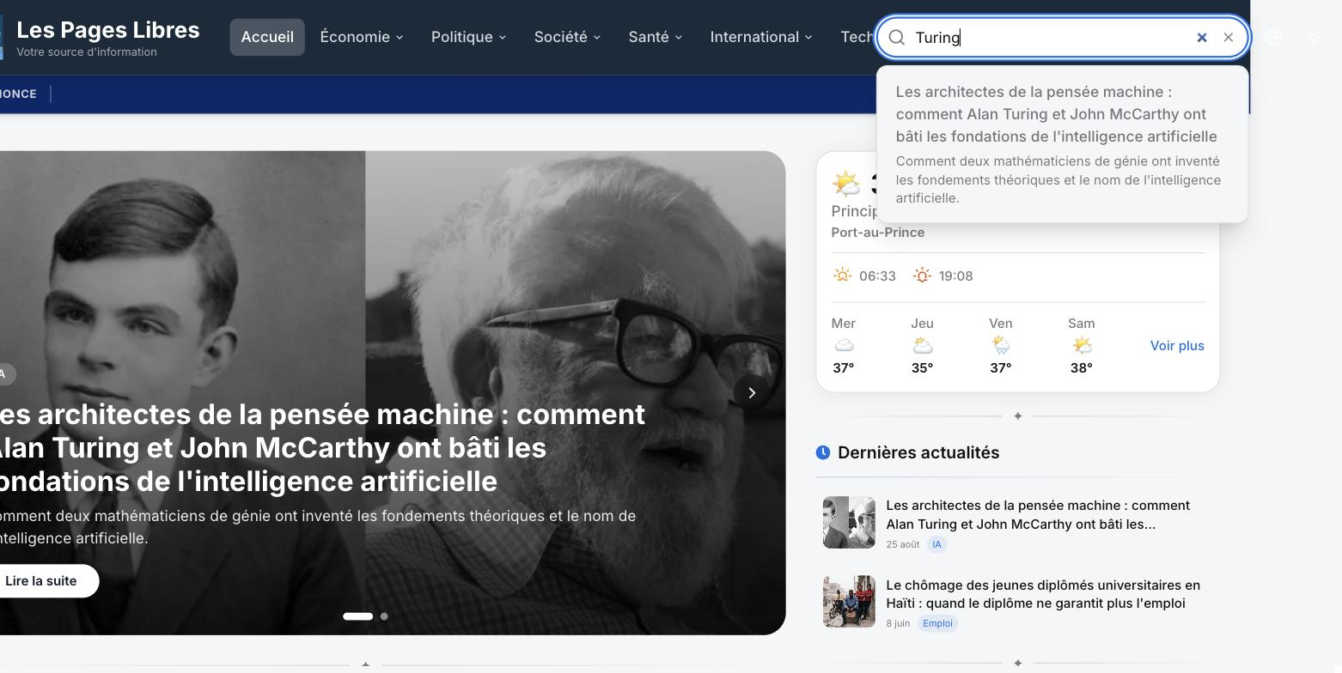
1.6
Rechercher sur le site
Depuis n'importe quelle page : l'icône loupe ouvre un champ de recherche instantanée (à partir de 3 caractères).
Entrée ouvre la page de résultats complète, avec pagination.
Seuls les articles publiés apparaissent dans les résultats.
Résultats instantanés
Recherche mobile
Partie 1
Les Pages Libres

Slide 10
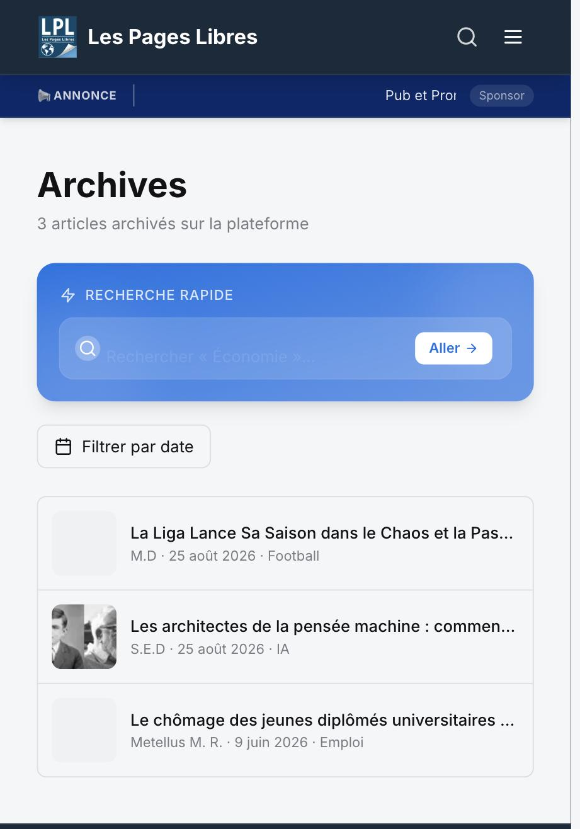
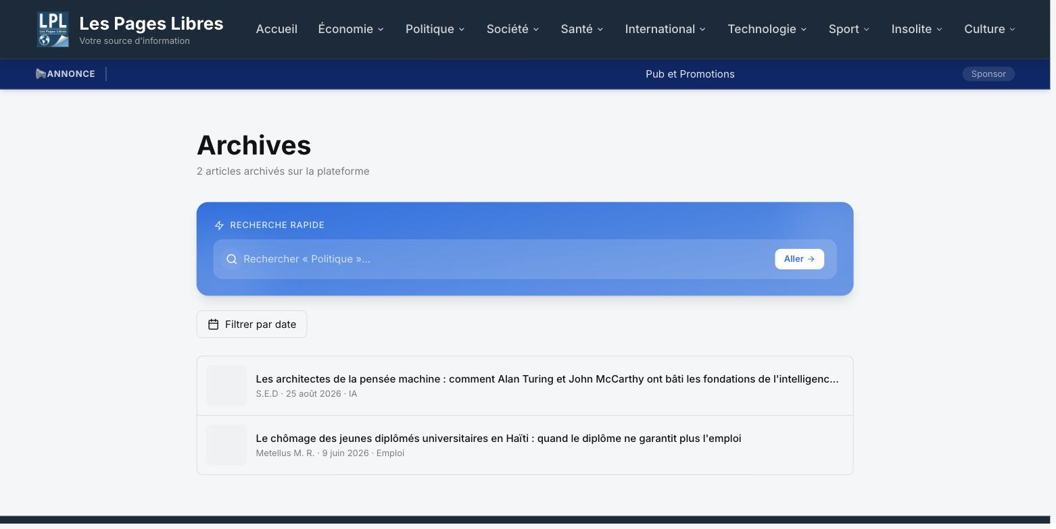
1.7
Les archives
Parcourt tous les articles publiés du site.
Recherche rapide en haut de page, avec suggestions de sujets.
Calendrier pour filtrer par date de publication, et pagination en bas de page.
Vue ordinateur
Vue mobile
Partie 1
Les Pages Libres

Slide 11
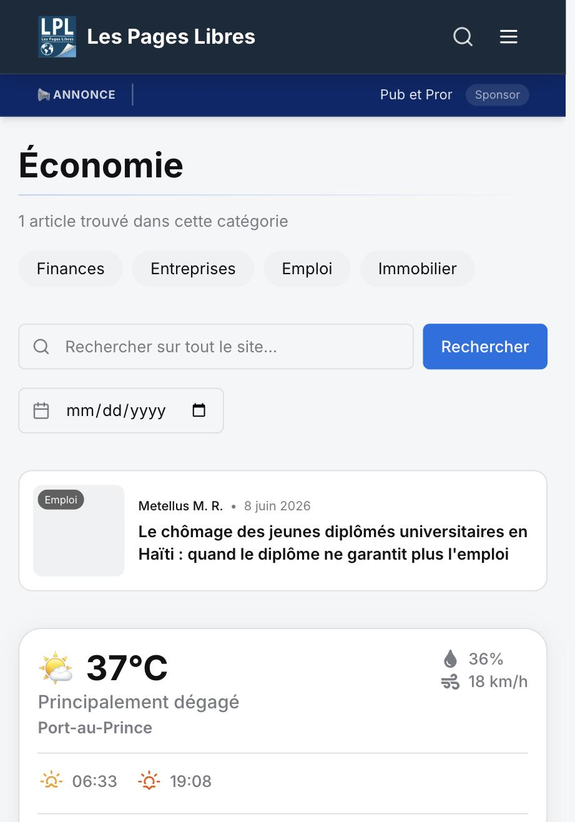
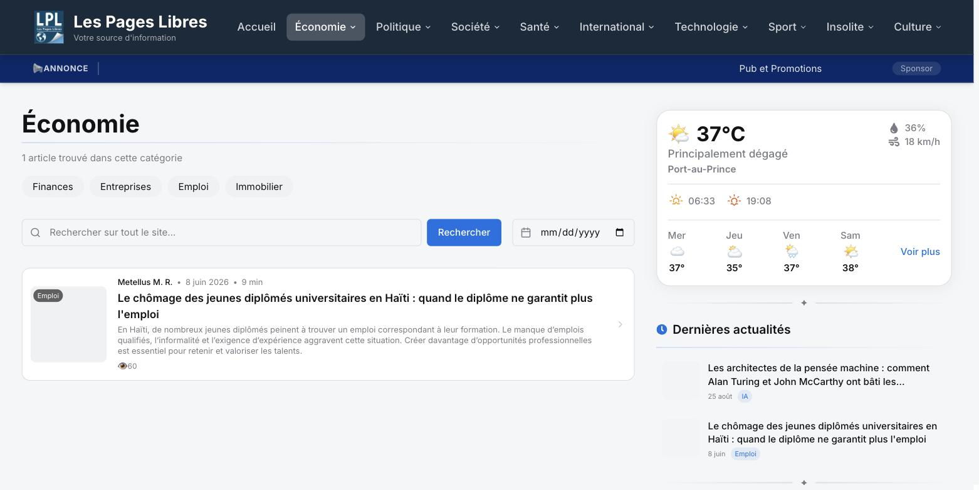
1.8
Catégories et sous-catégories
Chaque catégorie a sa propre page, listant uniquement ses articles.
Mêmes outils de recherche et de filtre par date que la page Archives.
Certaines catégories ont des sous-catégories (ex. Société → Météo).
Vue ordinateur
Vue mobile
Partie 1
Les Pages Libres

Slide 12
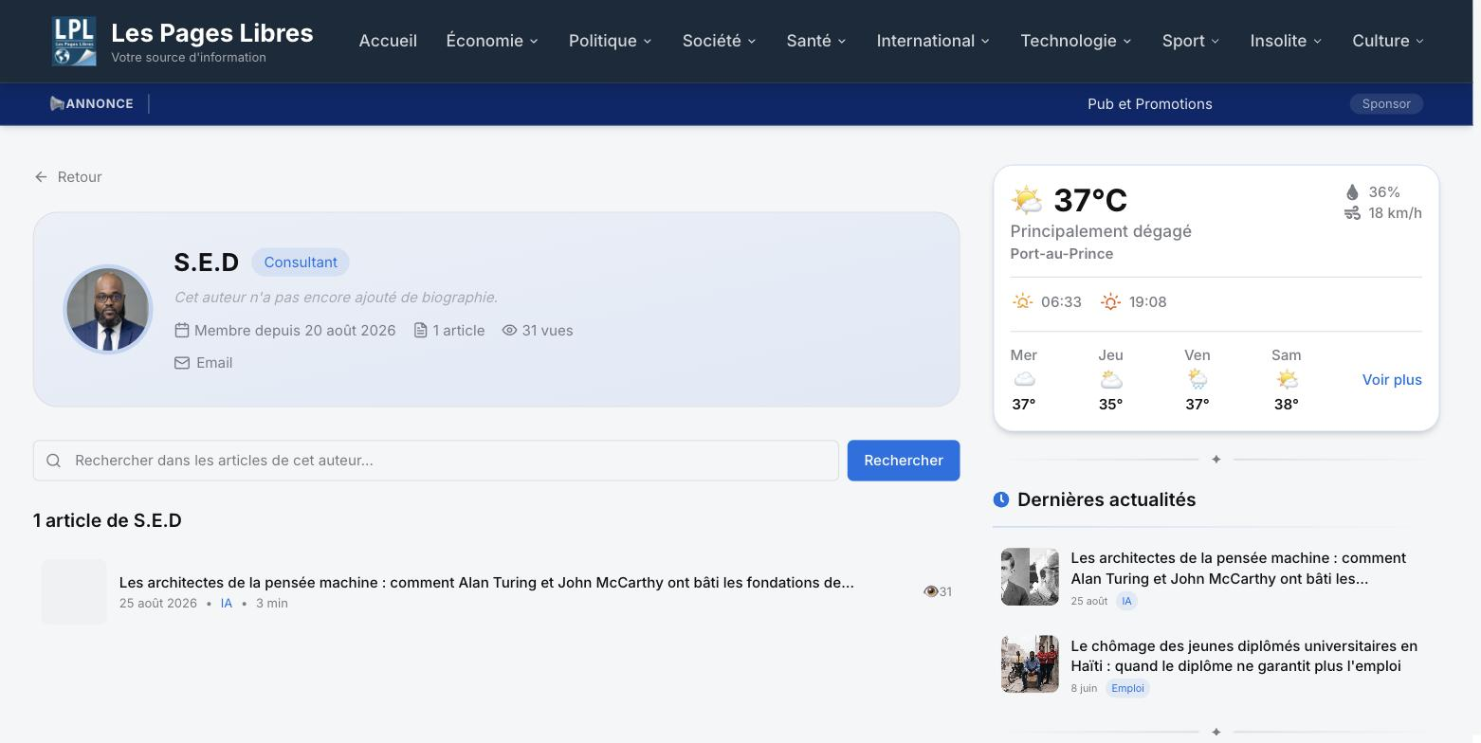
1.9
La page d'un auteur
Photo, nom, titre / rôle et biographie (si renseignée).
Nombre d'articles publiés et total de vues cumulées.
Date d'inscription et liste de tous les articles publiés, avec recherche.
Page auteur complète
Partie 1
Les Pages Libres

Slide 13
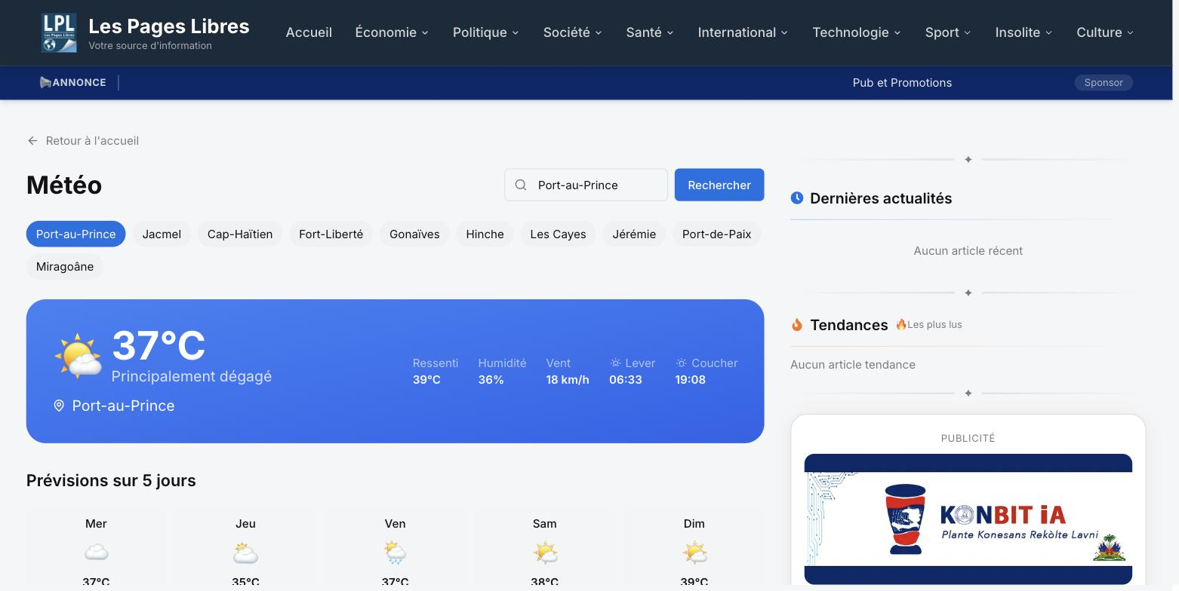
1.10
La météo
Conditions actuelles et prévisions pour une ville d'Haïti.
Un champ pour rechercher une autre ville.
Une liste de villes fréquentes pour un accès rapide.
Page météo
Partie 1
Les Pages Libres

Slide 14
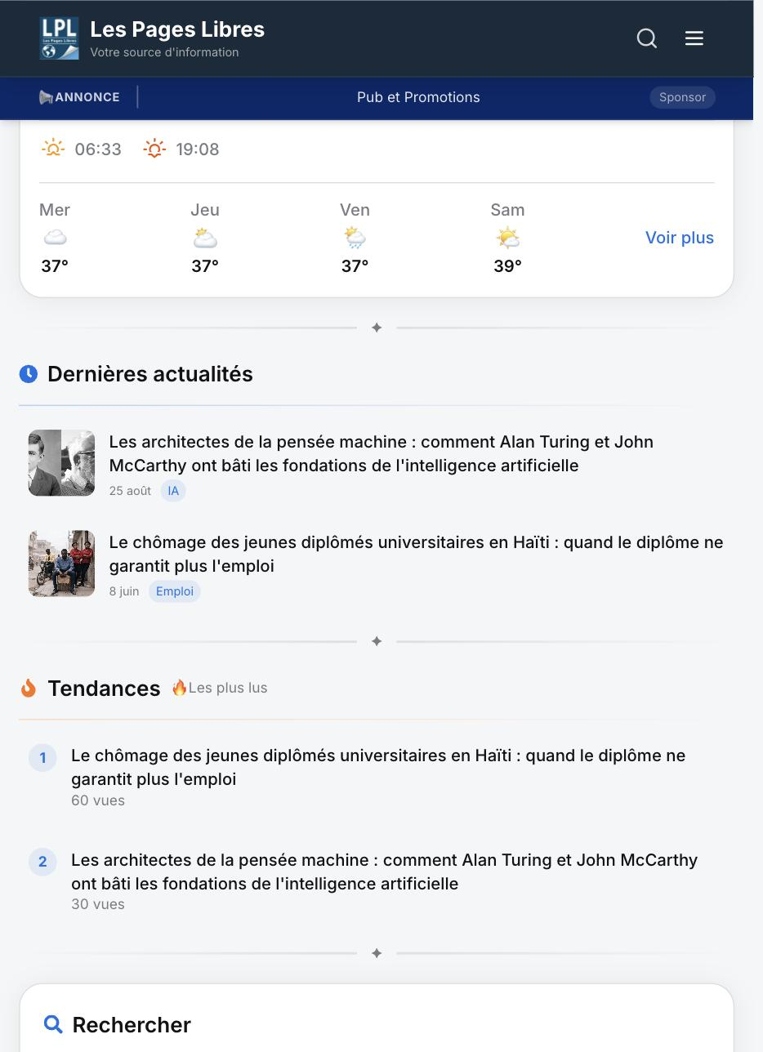
1.11
S'abonner à la newsletter
Un encadré newsletter est visible sur la page d'accueil et dans la barre latérale.
Il suffit de laisser son adresse e-mail pour recevoir les actualités du site.
Bloc newsletter (barre latérale)
Partie 1
Les Pages Libres

Slide 15
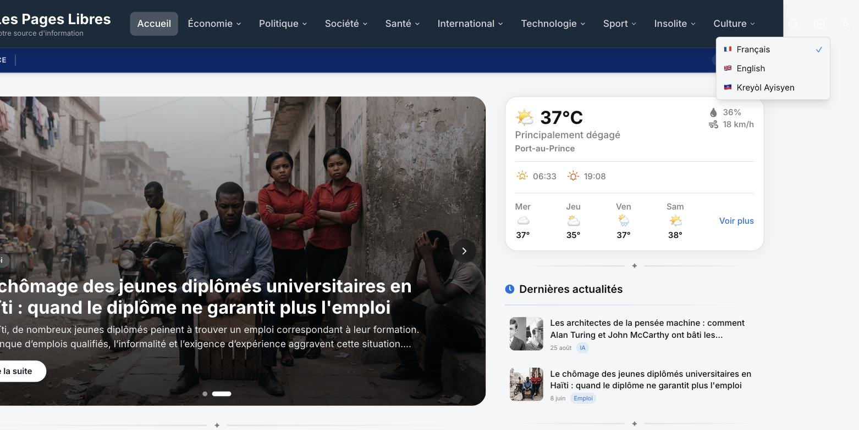
1.12
Changer de langue
Le sélecteur de langue permet de basculer entre Français, English et Kreyòl Ayisyen.
Le choix change immédiatement la langue de l'interface (menus, boutons).
Le contenu des articles reste dans la langue dans laquelle il a été rédigé.
Sélecteur de langue ouvert
Partie 1
Les Pages Libres

Slide 16
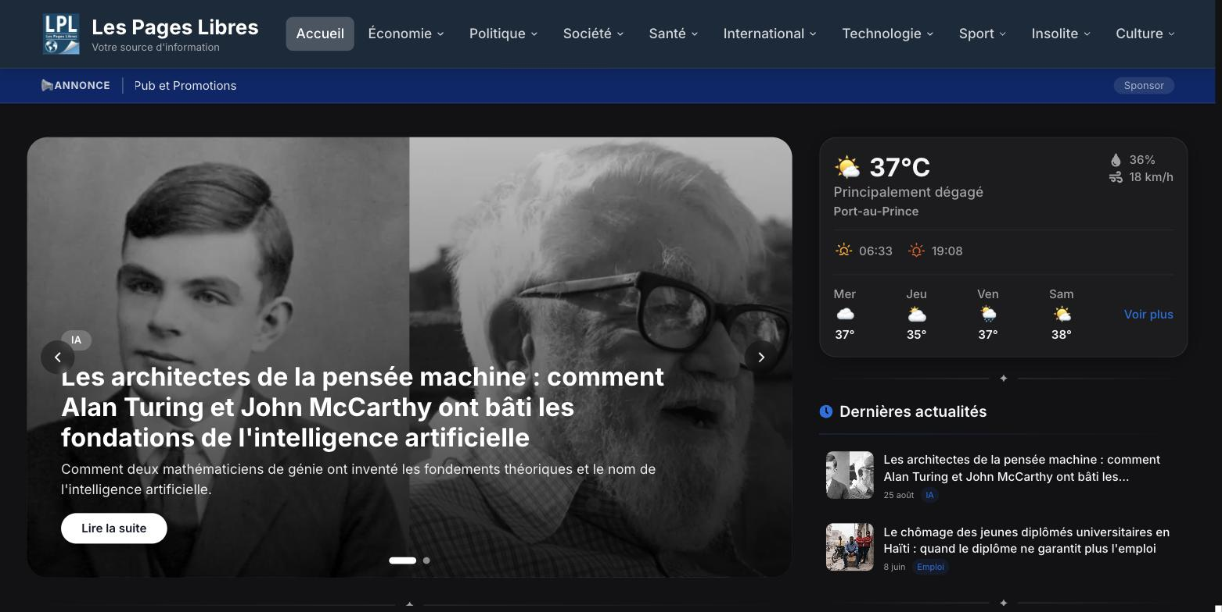
1.13
Mode clair / mode sombre
Le bouton soleil / lune bascule l'ensemble du site entre affichage clair et sombre.
Le choix est mémorisé pour les visites suivantes.
Mode clair
Mode sombre
Partie 1
Les Pages Libres

Slide 17
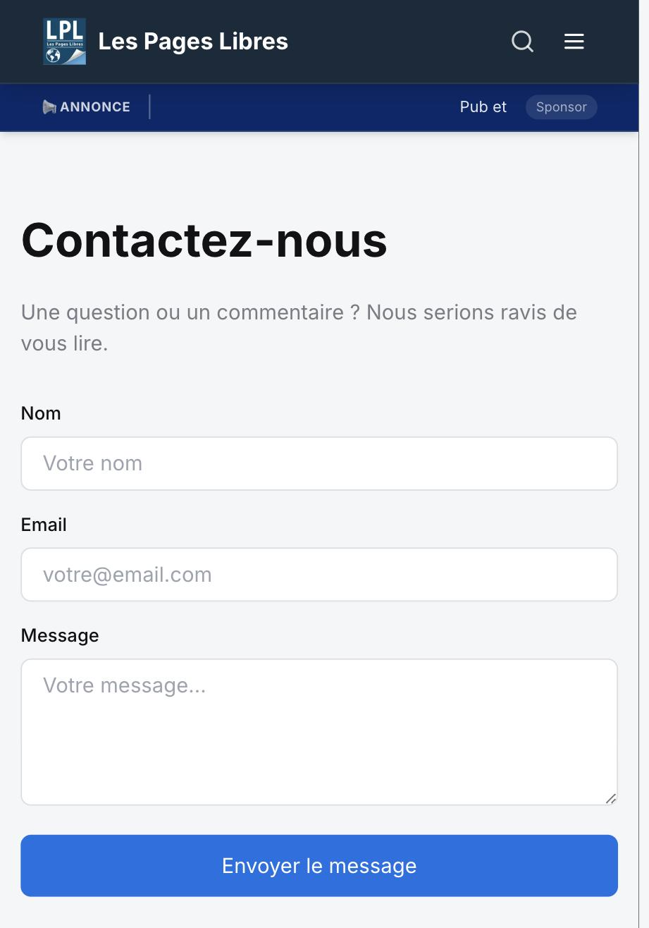
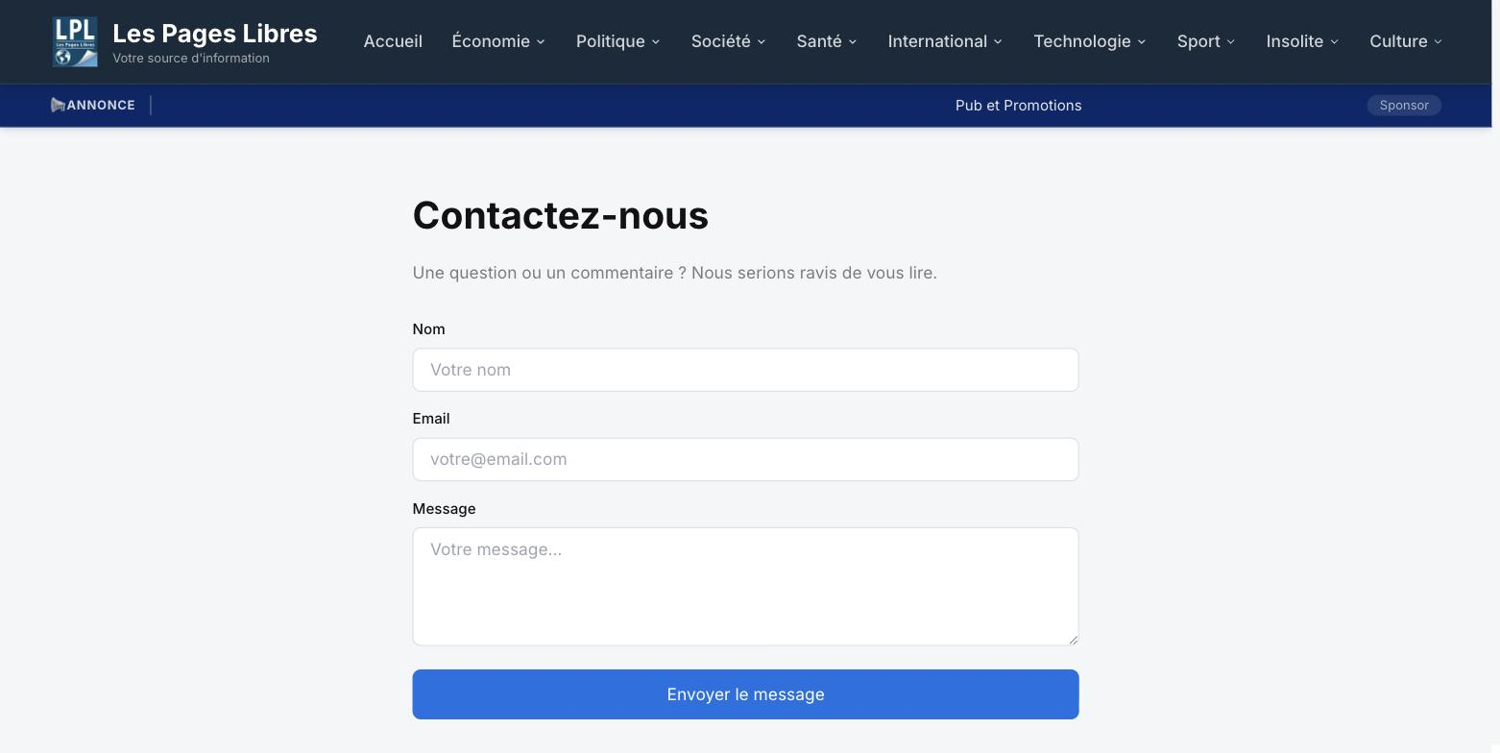
1.14
Contact, À propos, Confidentialité, Conditions
Ces pages sont accessibles depuis le pied de page, en bas de chaque page.
Contact : formulaire (nom, e-mail, message) pour écrire à la rédaction.
Politique de confidentialité et Conditions d'utilisation : les mentions légales du site.
Le pied de page contient aussi les réseaux sociaux et les coordonnées de contact.
Page de contact
Vue mobile
Partie 1
Les Pages Libres

Slide 18
PARTIE 2
Accéder à l'espace d'administration
—
Se connecter
—
Mot de passe oublié
—
Compléter son profil (1ère connexion)
—
Les rôles et leurs permissions

Slide 19
2.1
Se connecter
L'espace d'administration n'est pas ouvert à l'inscription publique : chaque compte est créé par un administrateur.
Adresse de connexion : lespageslibres.info/lpl-access-2026.
Deux méthodes : e-mail et mot de passe fournis par l'administrateur, ou connexion avec Google.
Capture non disponible : cette page n'est visible qu'avant la connexion.
Partie 2
Les Pages Libres

Slide 20
2.2
Première connexion : compléter son profil
Un compte nouvellement créé reçoit un mot de passe générique temporaire.
Dès la première connexion, redirection automatique vers « Compléter votre profil ».
À renseigner : nouveau mot de passe, nom complet, titre / fonction, courte biographie, et liens Twitter/X, LinkedIn, site web (facultatifs).
Cette étape est obligatoire et ne s'affiche qu'une seule fois.
Capture non disponible : page visible uniquement à la toute première connexion.
Partie 2
Les Pages Libres

Slide 21
2.3
Mot de passe oublié
Un lien « Mot de passe oublié » sur la page de connexion permet de recevoir un e-mail de réinitialisation.
Capture non disponible : cette page n'est visible qu'avant la connexion.
Partie 2
Les Pages Libres

Slide 22
2.4
Les rôles et leurs permissions
Rôle | Peut faire
Administrateur | Accès complet : articles, catégories, médias, publicités, utilisateurs, statistiques, journal d'audit, rapports, corbeille, paramètres.
Éditeur | File de relecture, articles, médias, publicités, statistiques. Ne gère ni les utilisateurs, ni les catégories, ni les paramètres.
Rédacteur (writer) | Ses propres articles (créer, modifier, publier directement), médias, statistiques.
Contributeur | Soumettre des articles à la relecture ; suivre ses soumissions. Ne publie jamais directement.
Partie 2
Les Pages Libres

Slide 23
PARTIE 3
L'espace d'administration au quotidien
—
Le tableau de bord
—
Le journal d'audit
—
Gérer les articles
—
Les rapports
—
La médiathèque
—
La corbeille
—
Les catégories
—
Les paramètres
—
Les utilisateurs
—
Mon profil
—
Les publicités
—
Mes articles (rédacteur)
—
Les statistiques
—
Mes soumissions (contributeur)

Slide 24
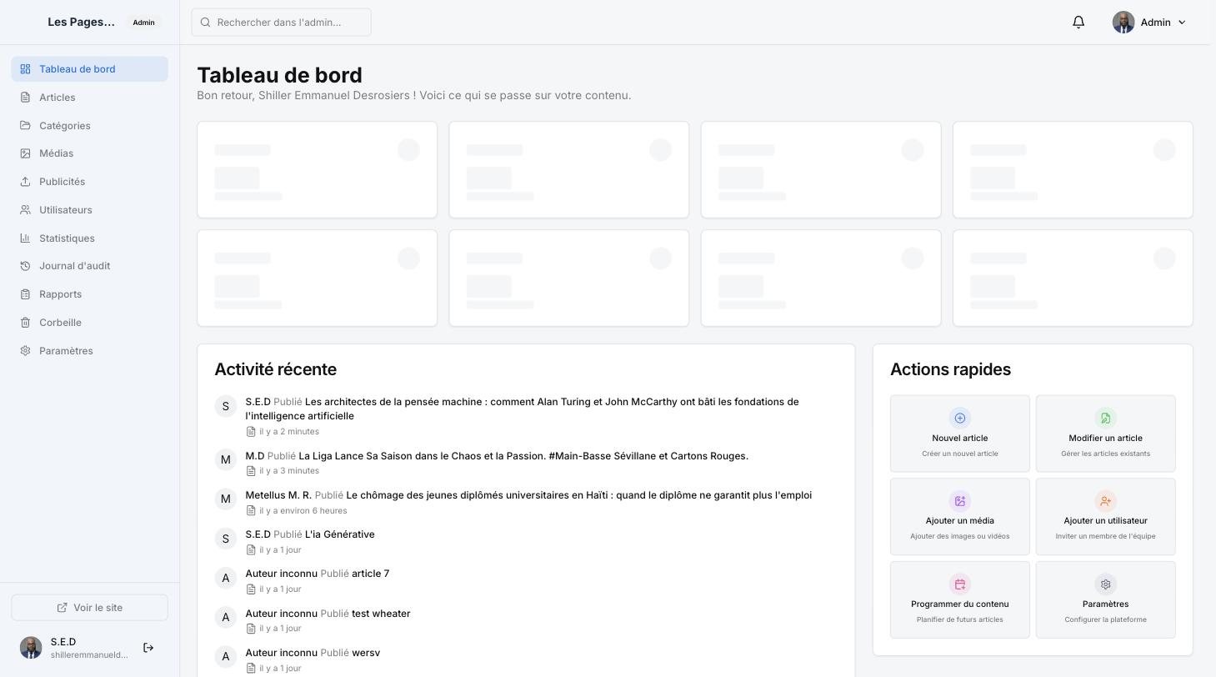
3.0
Une mise en page commune
Toutes les pages de l'administration partagent la même structure.
Un menu latéral à gauche, adapté au rôle connecté.
Une barre supérieure : recherche rapide (parmi les articles), notifications, menu de profil (photo, nom, déconnexion).
Menu latéral complet (vue administrateur)
Partie 3
Les Pages Libres

Slide 25
3.1
Le tableau de bord
Première page après connexion.
Chiffres clés : articles publiés, brouillons, en relecture, programmés, archivés.
Nombre d'utilisateurs, de médias, et statistiques de vues.
Tableau de bord
Partie 3
Les Pages Libres

Slide 26
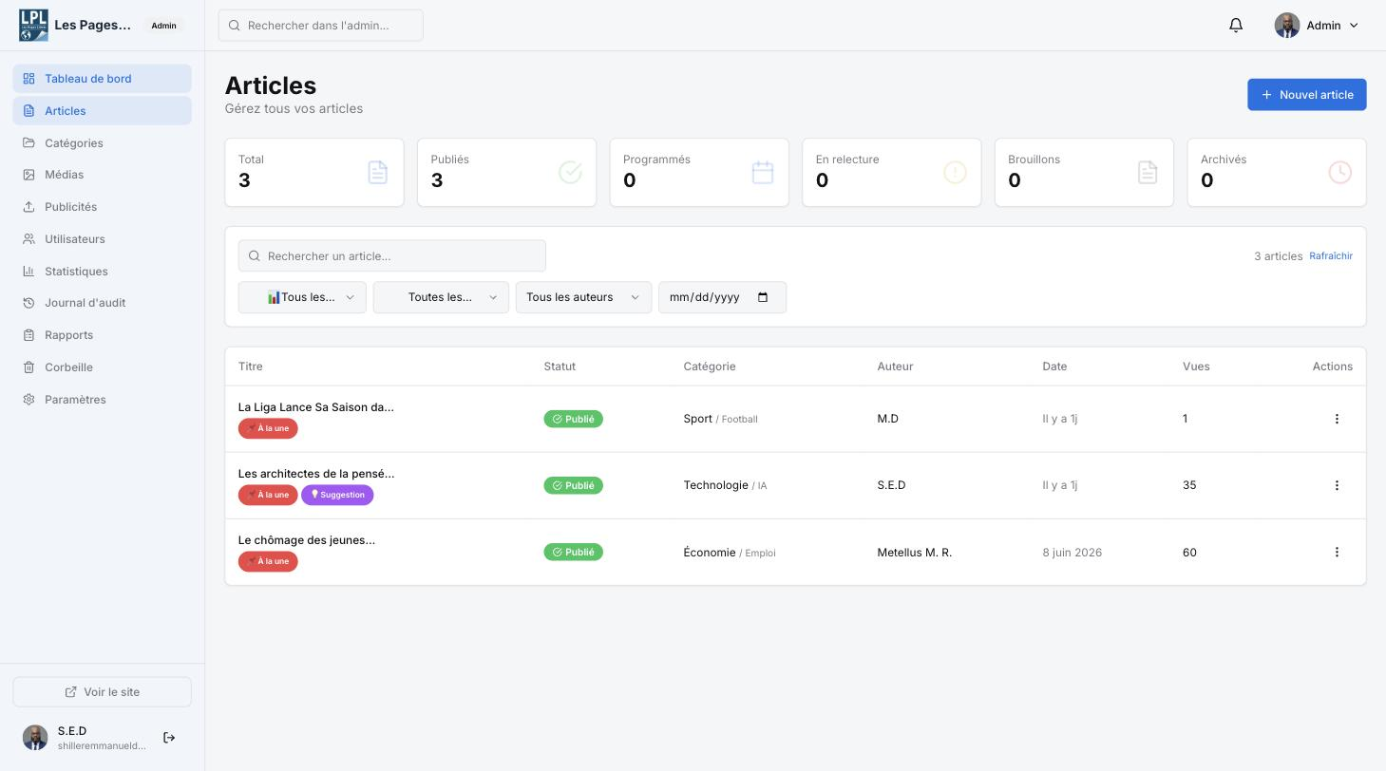
3.2
Gérer les articles — statuts et liste
Statuts : Brouillon → En relecture → Programmé / Publié → Archivé.
La page Articles (ou « Mes articles » / « Mes soumissions » selon le rôle) liste tous les articles concernés.
Recherche par titre, filtres par statut / catégorie / sous-catégorie / auteur / date.
Sélection multiple pour supprimer plusieurs articles à la fois.
Liste des articles avec filtres
Partie 3
Les Pages Libres

Slide 27
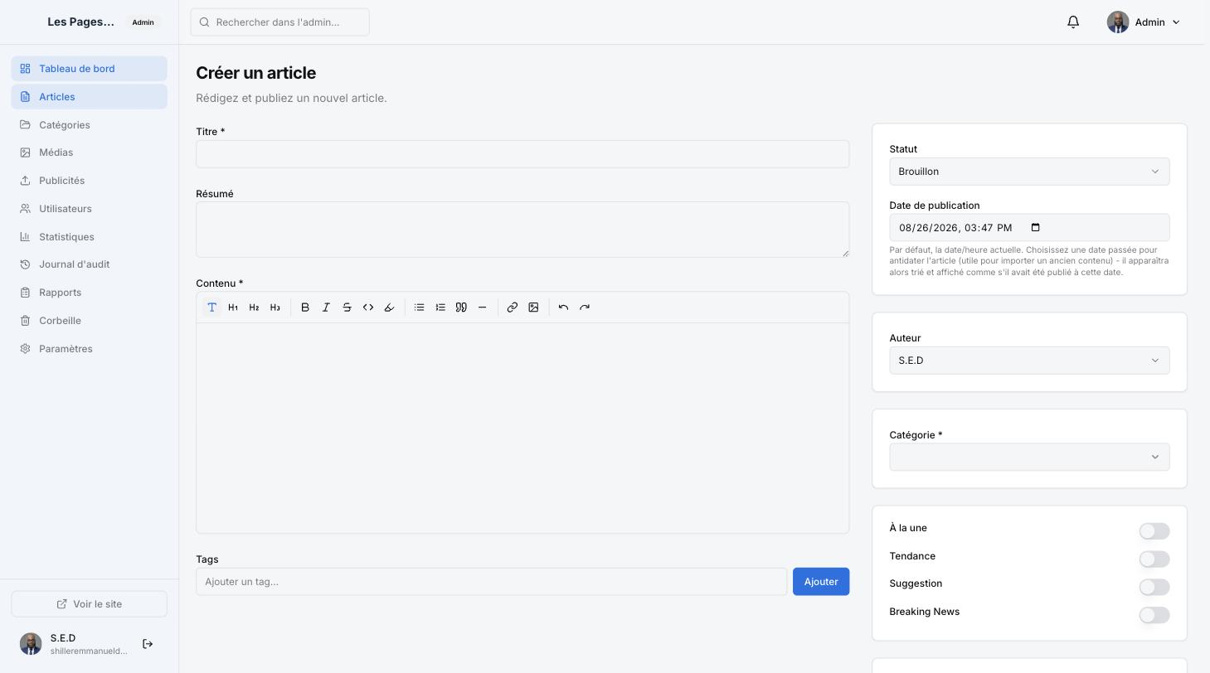
3.2
Créer ou modifier un article
Titre*, Résumé, Contenu* (éditeur enrichi), Tags, Catégorie* / Sous-catégorie.
Statut, date de publication, auteur, et options de mise en avant (À la une, Tendance, Suggestion, Breaking News).
Image de couverture (médiathèque) et Meta description (SEO).
Le champ Statut n'affiche que les valeurs autorisées par rôle : Contributeur → Brouillon/En relecture. Rédacteur → + Programmé/Publié (publication directe). Admin/Éditeur → + Archivé.
Partie 3
Les Pages Libres

Slide 28
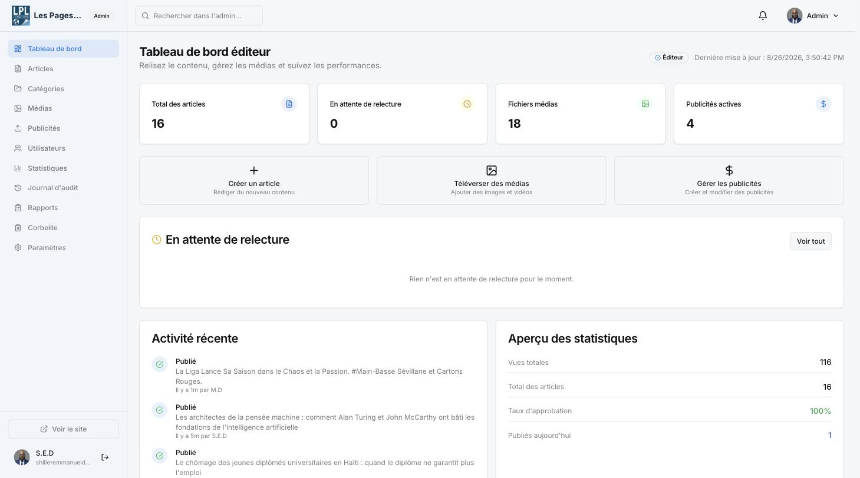
3.2
La file de relecture (éditeur)
Page dédiée listant tous les articles en relecture.
Les éditeurs peuvent les approuver (→ publié ou programmé) ou les renvoyer en brouillon avec des commentaires.
File de relecture — tableau de bord éditeur
Partie 3
Les Pages Libres

Slide 29
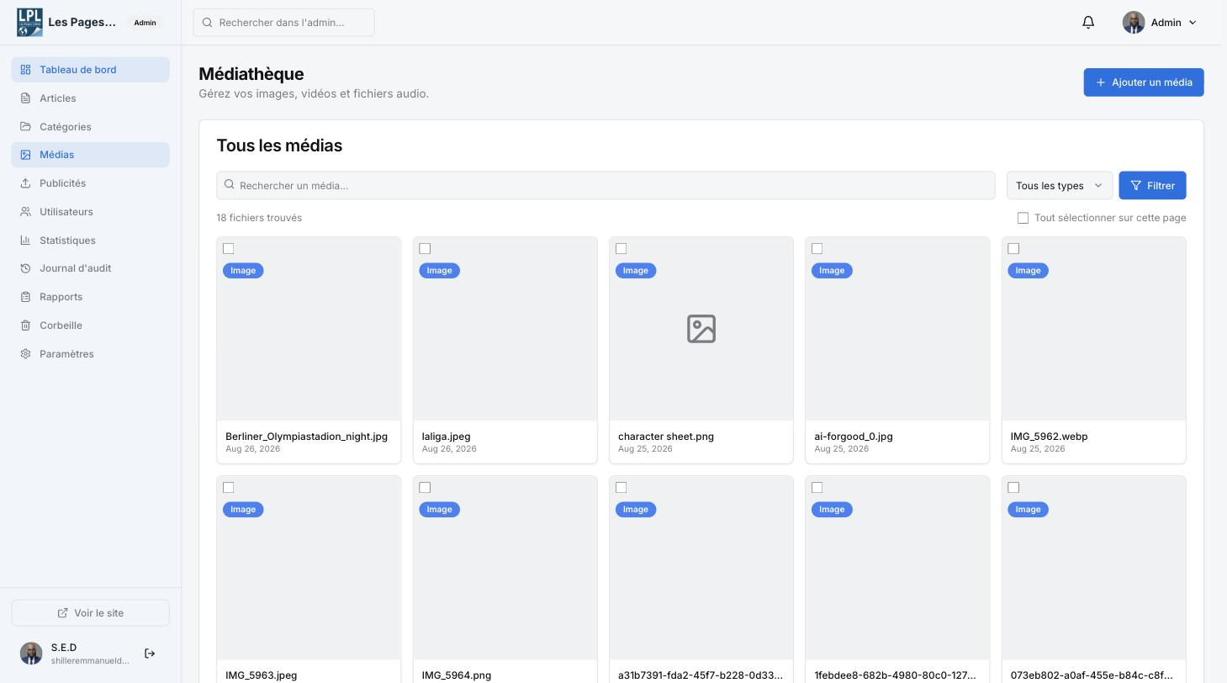
3.3
La médiathèque
Accessible depuis le menu Médias, ou directement depuis le formulaire d'article.
Téléverser une ou plusieurs images (glisser-déposer ou sélection de fichier).
Rechercher et filtrer les médias ; sélection multiple pour suppression groupée.
Redimensionnement et compression automatiques ; détection des doublons.
Médiathèque
Partie 3
Les Pages Libres

Slide 30
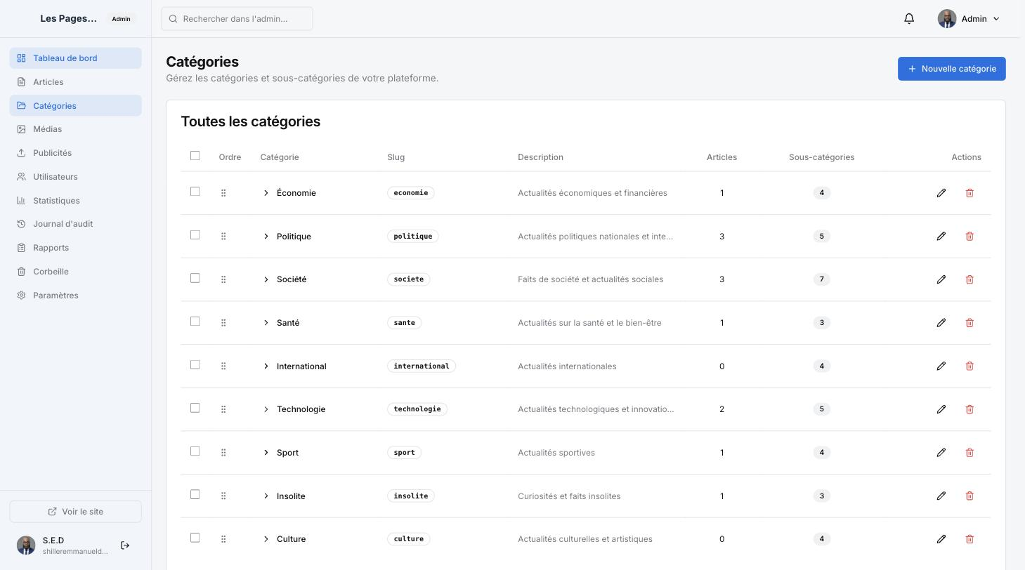
3.4
Les catégories
Administrateur
Créer, modifier et organiser les catégories et leurs sous-catégories.
Une catégorie contenant encore des sous-catégories ou des articles ne peut pas être supprimée tant qu'elle n'est pas vidée.
Sélection multiple pour supprimer plusieurs catégories vides à la fois.
Gestion des catégories
Partie 3
Les Pages Libres

Slide 31
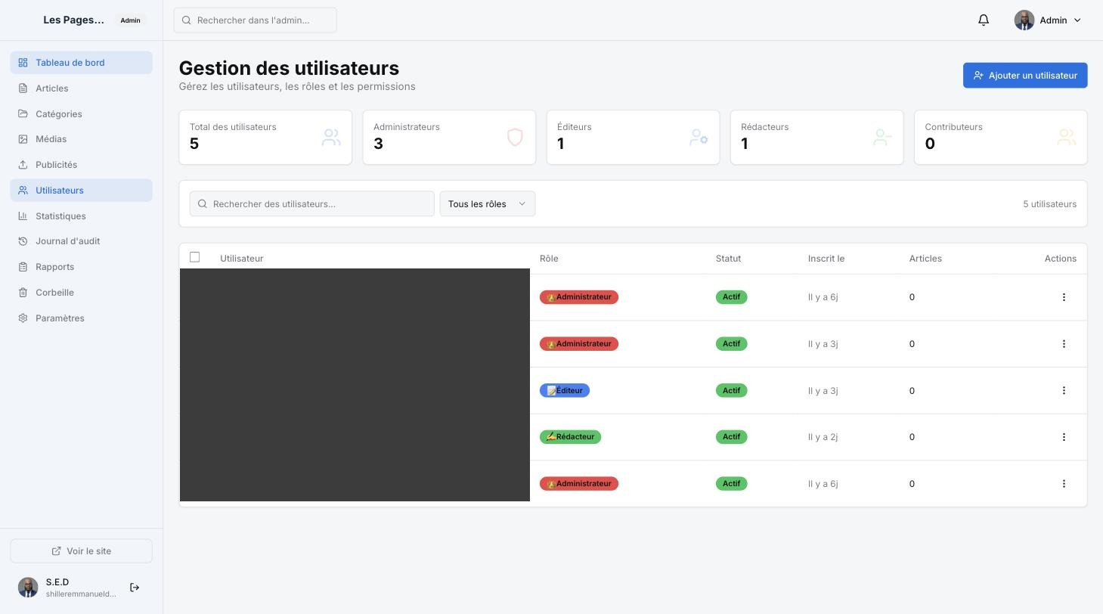
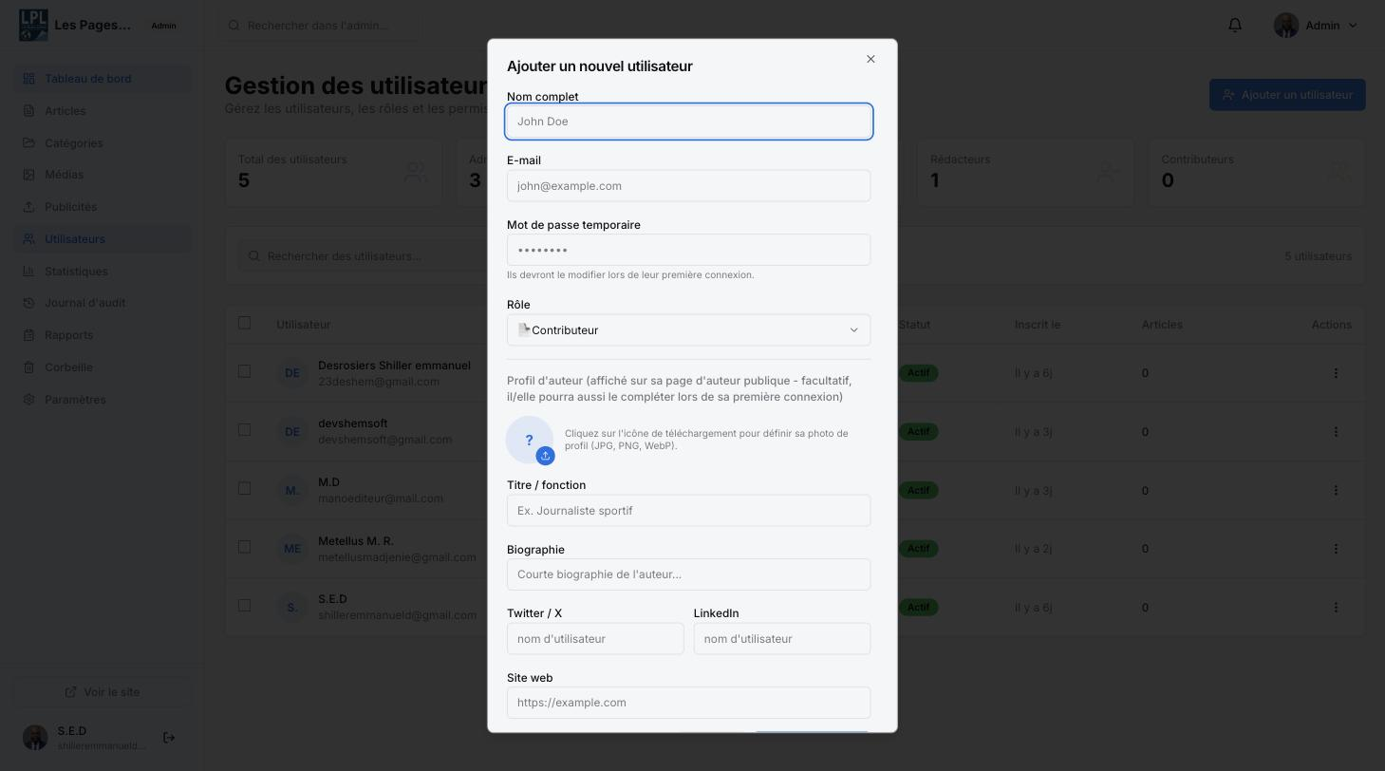
3.5
Les utilisateurs
Administrateur
Liste tous les comptes de l'équipe éditoriale : rôle, statut, actions.
« Ajouter un utilisateur » : nom, e-mail, mot de passe temporaire, rôle, champs de profil optionnels.
La suppression déplace le compte dans la corbeille — pas immédiatement définitive.
Impossible de supprimer son propre compte administrateur par ce biais.
Liste des utilisateurs
Ajouter un utilisateur
Partie 3
Les Pages Libres

Slide 32
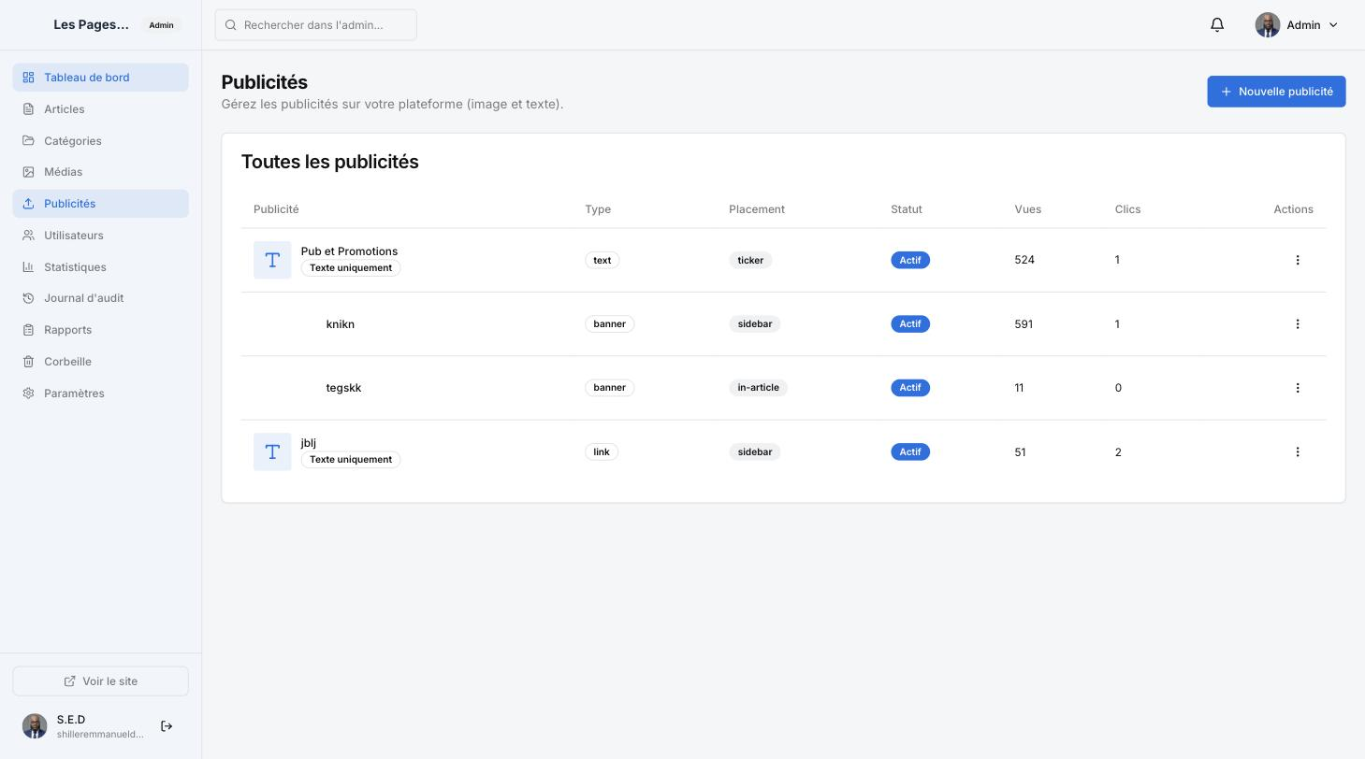
3.6
Les publicités
Admin, Éditeur
Gère les emplacements publicitaires : bannières, blocs texte, diaporamas d'images.
Lien de destination, période d'activité (dates de début/fin), placement, statut.
Liste des publicités
Partie 3
Les Pages Libres

Slide 33
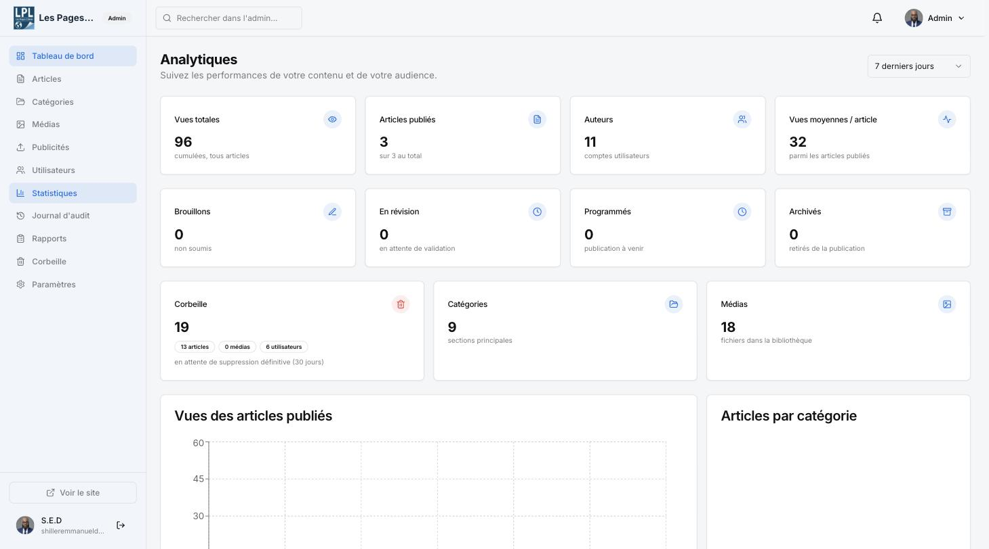
3.7
Les statistiques
Accessible aux administrateurs, éditeurs et rédacteurs.
Présente les performances des articles : vues, tendances.
Répartition par catégorie ou par auteur selon le rôle.
Page statistiques
Partie 3
Les Pages Libres

Slide 34
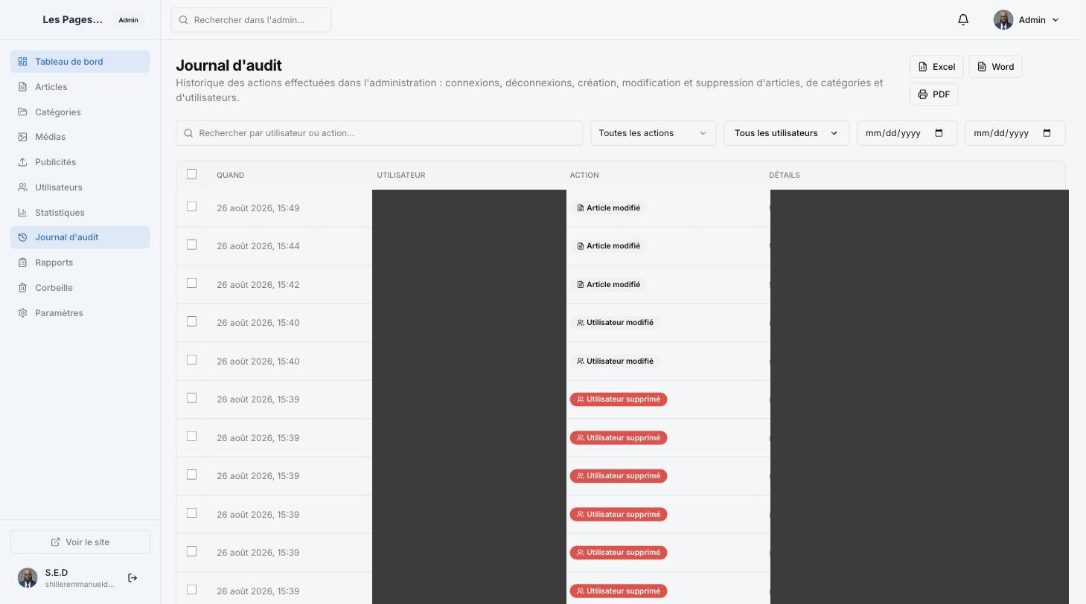
3.8
Le journal d'audit
Administrateur
Trace toutes les actions sensibles : création, modification, suppression, changement de rôle…
Date, utilisateur concerné et détail de chaque action.
Utile pour retracer l'historique en cas de question ou de problème.
Journal d'audit
Partie 3
Les Pages Libres

Slide 35
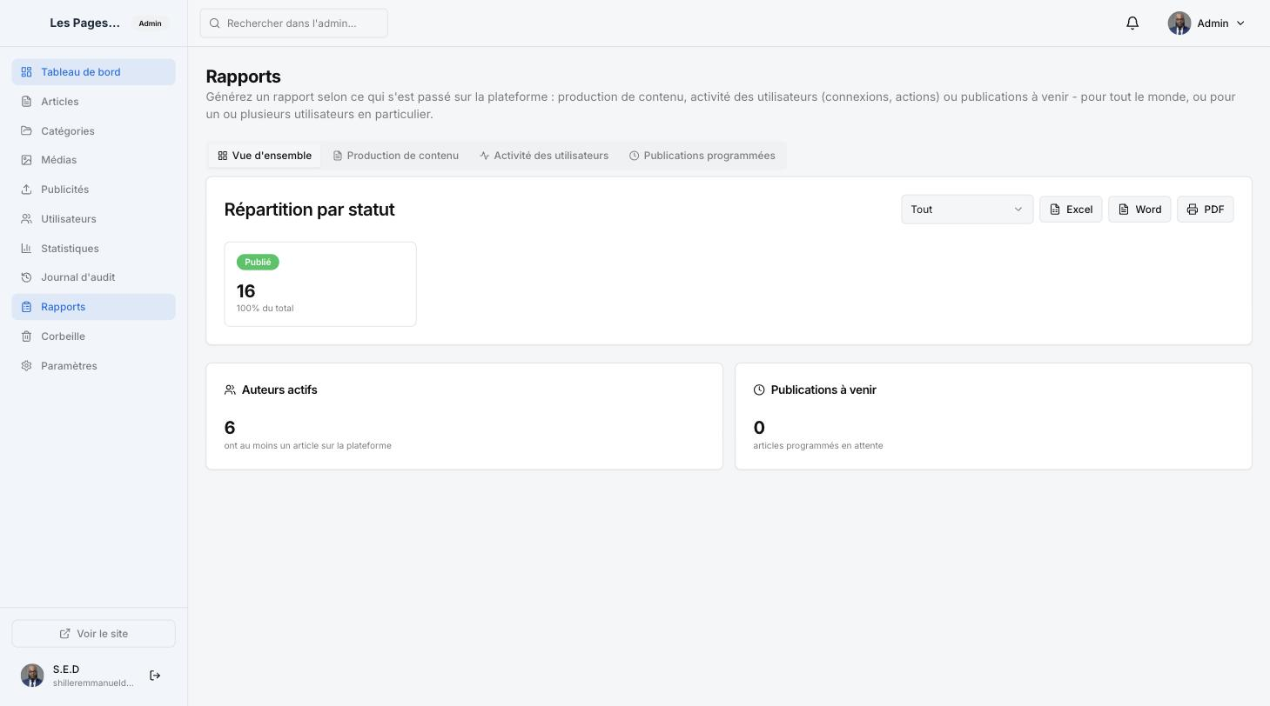
3.9
Les rapports
Administrateur
Vue d'ensemble et exports pour le suivi éditorial.
Exemple : les articles programmés à venir.
Page rapports
Partie 3
Les Pages Libres

Slide 36
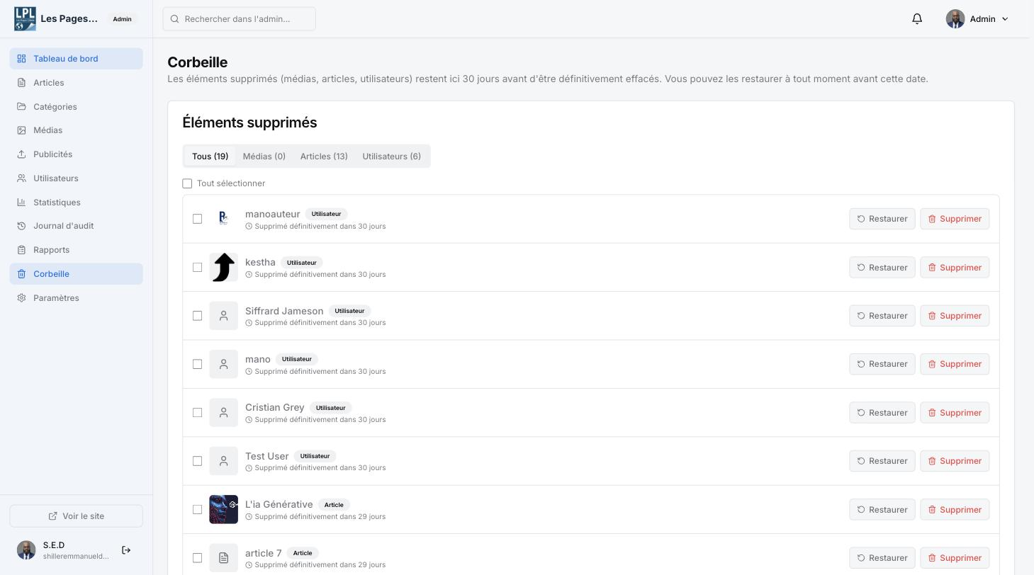
3.10
La corbeille
Administrateur
Regroupe tout ce qui a été supprimé (articles, utilisateurs, médias, catégories) sans effacement définitif.
Restaurer : remet l'élément à sa place. Supprimer définitivement : effacement permanent et irréversible.
Sélection multiple ; les éléments non restaurés sont effacés automatiquement après un certain délai.
Un article supprimé n'apparaît plus nulle part sur le site public — ni listes, ni recherche, ni total d'articles/vues de son auteur.
Corbeille
Partie 3
Les Pages Libres

Slide 37
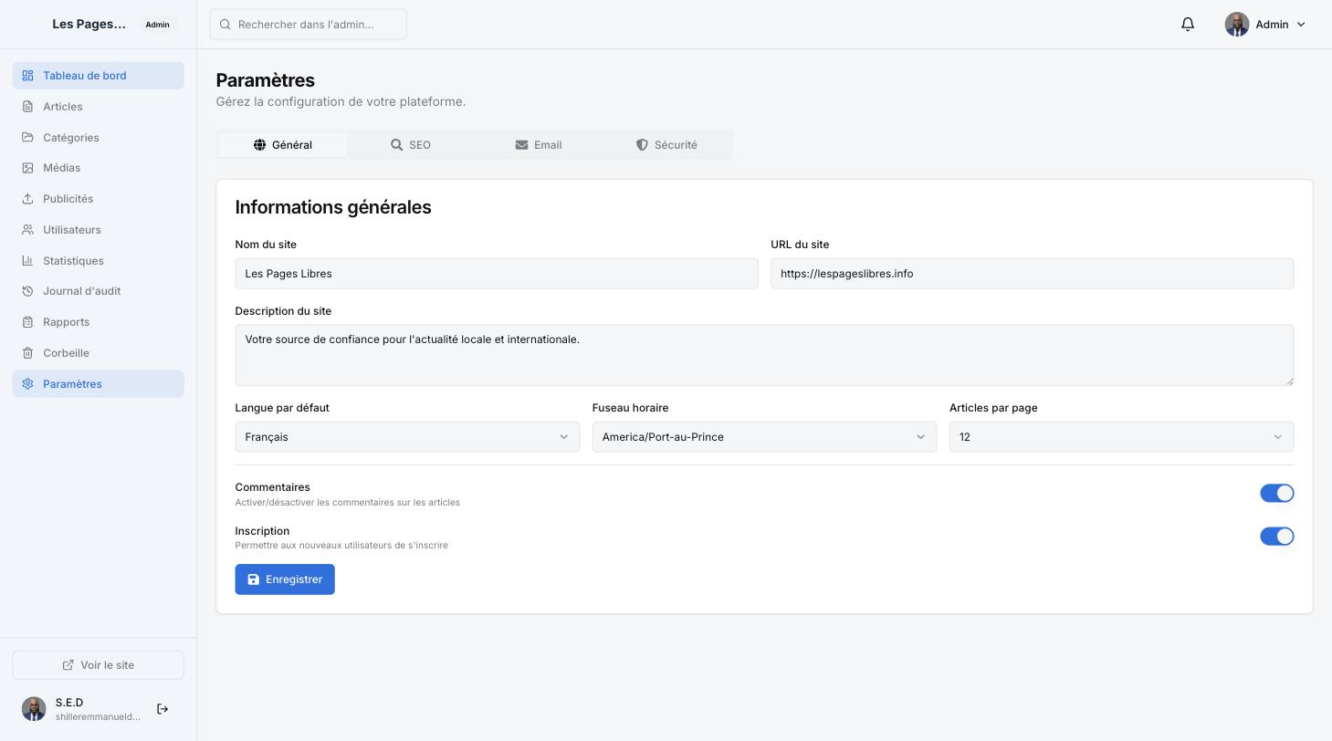
3.11
Les paramètres
Administrateur
Configuration générale du site, organisée en onglets :
Général (informations du site), SEO (référencement).
E-mail (envois automatiques), Sécurité (options liées aux comptes).
Page paramètres
Partie 3
Les Pages Libres

Slide 38
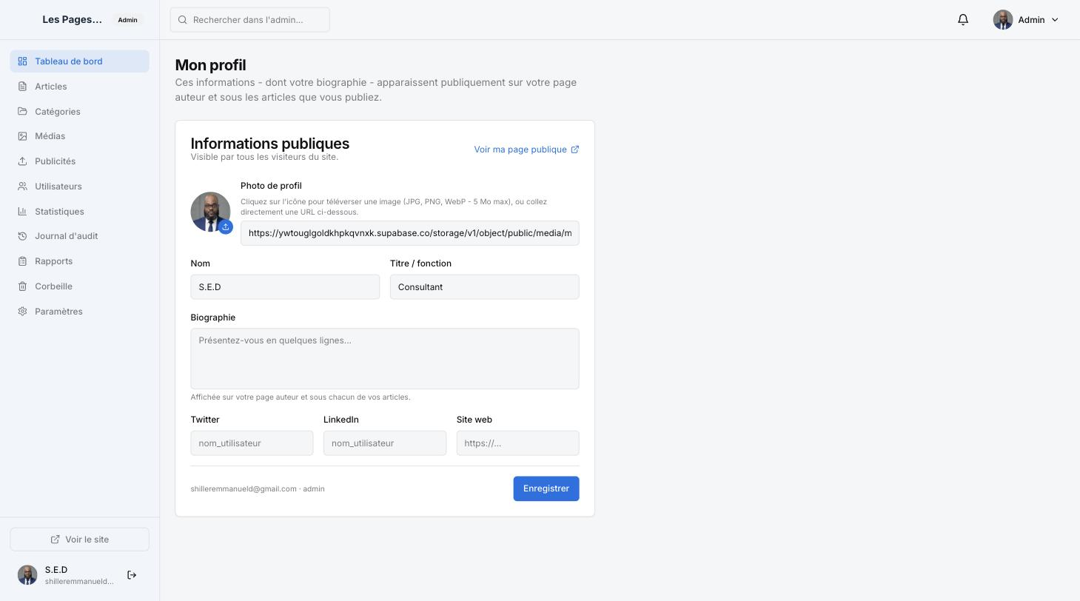
3.12
Mon profil
Accessible depuis le menu de profil en haut à droite.
Mettre à jour photo, nom, biographie, réseaux sociaux et mot de passe.
Disponible à tout moment, pas seulement à la première connexion.
Page de profil
Partie 3
Les Pages Libres

Slide 39
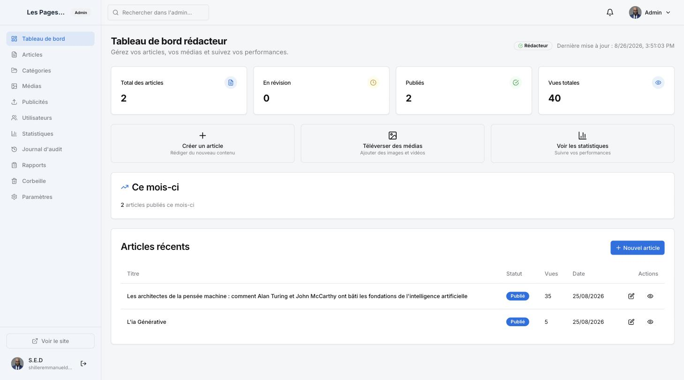
3.14
Mes articles
Rédacteur
Le rédacteur voit uniquement ses propres articles dans « Mes articles ».
Peut en créer un nouveau via « Nouvel article ».
Peut désormais choisir Publié directement — pas besoin qu'un éditeur valide au préalable.
Peut aussi laisser en Brouillon, En relecture, ou Programmer la publication.
Tableau de bord rédacteur
Partie 3
Les Pages Libres

Slide 40
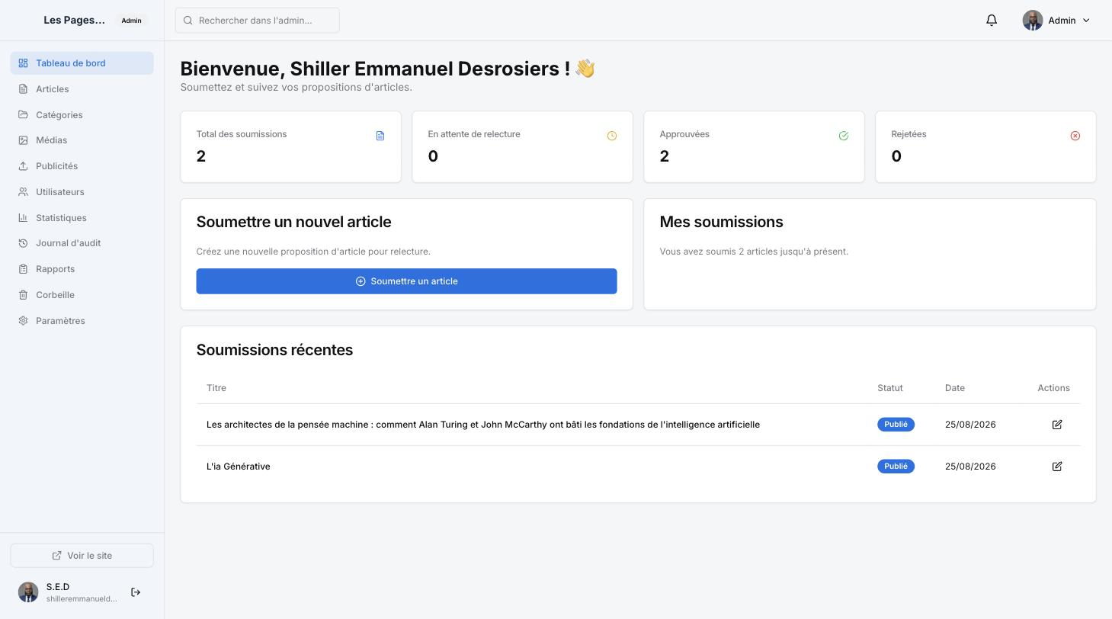
3.15
Mes soumissions
Contributeur
Le contributeur suit l'état de ses propositions dans « Mes soumissions ».
Soumet une nouvelle proposition via « Soumettre un article ».
Ne peut jamais publier directement : le champ Statut ne propose que Brouillon et En relecture.
Un administrateur ou un éditeur approuve ensuite la soumission pour la publier.
Tableau de bord contributeur
Partie 3
Les Pages Libres

Slide 41
PARTIE 4
Aide-mémoire
—
Les statuts d'un article
—
Questions fréquentes
—
Qui peut faire quoi

Slide 42
4.1
Les statuts d'un article
Statut | Visible publiquement ? | Signification
Brouillon | Non | En cours de rédaction
En relecture | Non | En attente de validation par un éditeur
Programmé | Non (pas encore) | Publication automatique à une date future
Publié | Oui | Visible par tous les visiteurs
Archivé | Non | Retiré de la mise en avant, conservé
Partie 4
Les Pages Libres

Slide 43
4.2
Qui peut faire quoi
Action | Admin | Éditeur | Rédacteur | Contributeur
Créer/modifier ses propres articles | ✔ | ✔ | ✔ | ✔ (soumission)
Publier un article directement | ✔ | ✔ | ✔ (ses articles) | —
Valider/renvoyer un article en relecture | ✔ | ✔ | — | —
Gérer la médiathèque | ✔ | ✔ | ✔ | —
Gérer les publicités | ✔ | ✔ | — | —
Voir les statistiques | ✔ | ✔ | ✔ | —
Gérer les catégories | ✔ | — | — | —
Gérer les utilisateurs | ✔ | — | — | —
Consulter le journal d'audit | ✔ | — | — | —
Consulter les rapports | ✔ | — | — | —
Gérer la corbeille | ✔ | — | — | —
Modifier les paramètres du site | ✔ | — | — | —
Partie 4
Les Pages Libres

Slide 44
4.3
Questions fréquentes
Je ne trouve pas un article que je viens de supprimer, où est-il ?
Pourquoi mon article n'apparaît-il pas sur le site public ?
Dans la Corbeille (administrateur uniquement), tant qu'il n'a pas été supprimé définitivement.
Vérifiez son statut : seuls les articles Publiés sont visibles. Un article Programmé ne devient visible qu'à la date choisie.
J'ai oublié mon mot de passe.
Je viens de recevoir un compte, que dois-je faire ?
Utilisez le lien « Mot de passe oublié » sur la page de connexion (Partie 2).
Connectez-vous avec les identifiants fournis ; vous serez invité à changer votre mot de passe et compléter votre profil (Partie 2).
Partie 4
Les Pages Libres

Slide 45
Merci
Pour toute question non couverte ici, contactez votre administrateur.
lespageslibres.info • Manuel d'utilisation • 26 août 2026

